Slide 1
Difraksi Gelombang EM

Slide 2
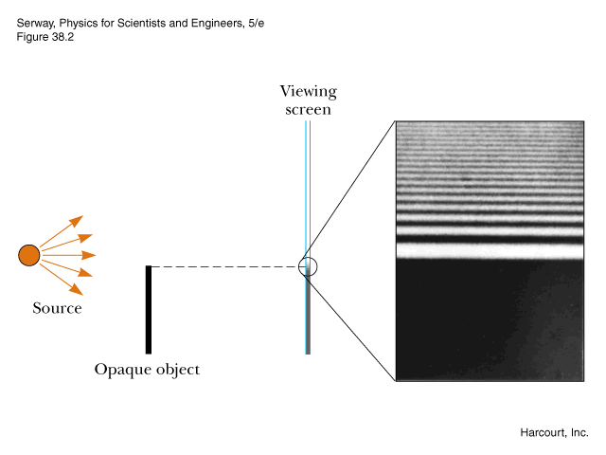
Difraksi
Difraksi adalah pembelokan cahaya di sekitar suatu penghalang seperti misalnya suatu celah.
Point
source
Gambar di atas menunjukkan pola cahaya yang terbentuk pada layar oleh cahaya dari suatu sumber kecil yang melewati ujung suatu obyek buram.

Slide 3
Difraksi Fresnel
Jenis difraksi dimana sumber cahaya dan/atau layar terletak pada jarak tertentu dari celah difraksi. Tinjauan teoretik dari difraksi Fresnel sangat kompleks.
P
Source
Viewing screen
Diffraction
slit

Slide 4
Difraksi Fraunhofer
Jenis difraksi dimana sumber cahaya dan layar berada pada jarak tak hingga dari celah difraksi (the diffracting aperture). Difraksi Fraunhofer adalah kasus khusus dari Difraksi Fresnel dan jauh lebih mudah dianalisis secara teoretik.
To point
on distant
viewing
screen
From
distant
source
Diffraction
slit

Slide 5
Difraksi Fraunhofer…
Berikut adalah susunan eksperimen untuk memperoleh pola Difraksi Fraunhofer dari suatu celah tunggal:
P
Light
source
f₂
f₁
Source
slit
Diffraction
slit
viewing
screen

Slide 6
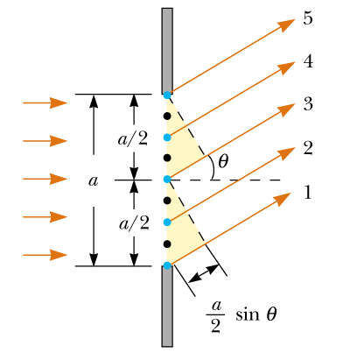
Difraksi Fraunhofer celah tunggal
Kondisi untuk interferensi destruktif oleh cahaya dari titik-titik yang terpisah sejauh a/2:
Kondisi untuk interferensi destruktif oleh cahaya dari titik-titik yang terpisah sejauh a/4:
Kondisi untuk interferensi destruktif oleh cahaya dari titik-titik yang terpisah sejauh a/2m (m = non-zero integer) :
Sehingga, kondisi umum untuk interferensi destruktif :
(m = 1, 2, 3,. .)

Slide 7
Dua frinji gelap pertama, bersesuaian dengan m = 1, terjadi pada:
y
❑
Untuk  kecil, sin  y/f , sehingga
f
Lebar frinji terang pusat adalah:
Perhatikan bahwa frinji terang pusat menurun jika lebar celah meningkat dan lebar dari frinji terang yang lain hanya separoh.

Slide 8
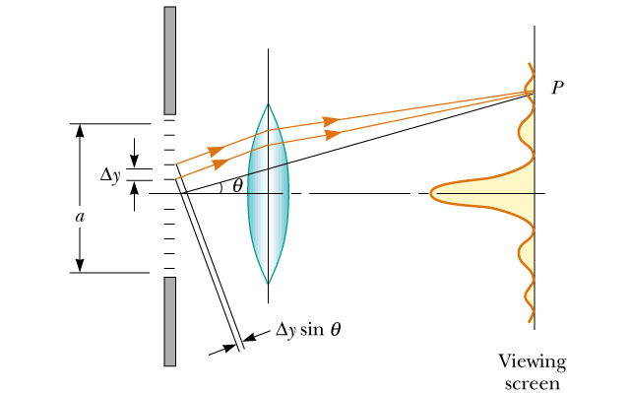
Distribusi intensitas Difraksi Fraunhofer celah tunggal
Bayangkan bahwa celah dibagi ke dalam n zona kecil, masing-masing dengan lebar y. Setiap zona berlaku sebagai suatu sumber cahaya koheren. Untuk  tertentu, beda fasa dari medan listrik pada titik P untuk dua zona berdekatan adalah:
Jika kita asumsikan bahwa besarnya medan listrik dari masing-masing zona adalah E, maka fasor dari gelombang dari zona-zona ini dapat ditulis sebagai:
. . . . . . . . . .

Slide 9
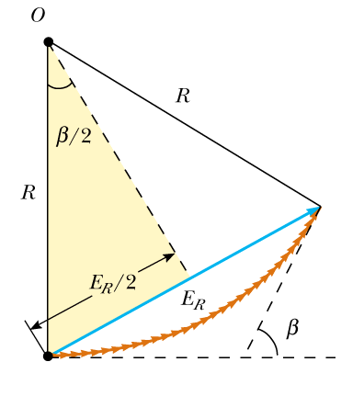
Medan listrik resultan di P adalah
Dari diagram fasor, dapat dilihat bahwa:
dimana
Lebih lanjut, dari diagram fasor dapat ditentukan bahwa:


Slide 10
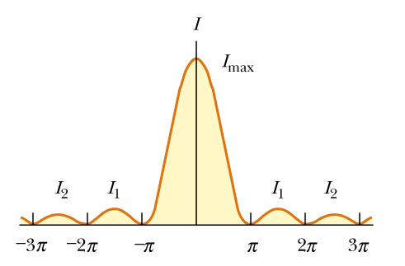
Intensitas di P adalah
atau
I_{max} adalah intensitas dari frinji terang pusat dimana  = 0 dan  = 0.
Maksimum sekunder I₁ terletak antara minimum ke-1 dan ke-2, bersesuaian dengan /2 = 3/2. Sehingga:
0
/2

Slide 11
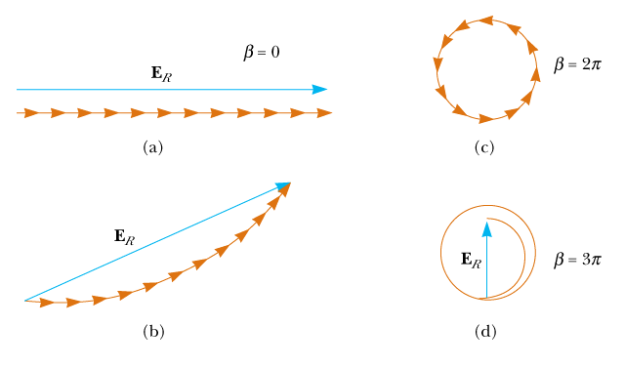
Bagaimana medan listrik E_{R} bervariasi dengan   dapat dilihat dari diagram fasor berikut.

Slide 12
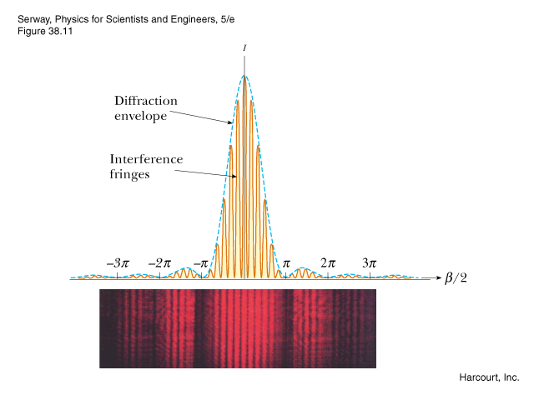
Difraksi Fraunhofer celah ganda
Jika ada 2 celah, difraksi dan interferensi terjadi sekaligus. Distribusi intensitas karena kombinasi dari kedua efek ini dapat diperoleh dengan menggabungkan 2 fungsi distribusi intensitas yang telah diturunkan sebelumnya.
Gambar dari fungsi distribusi intensitas hasil penggabungan ini ( = 650 nm, d = 18 μm, a = 3 μm) menghasilkan fungsi difraksi yang berlaku sebagai suatu “envelop” bagi fungsi interferensi.

Slide 13
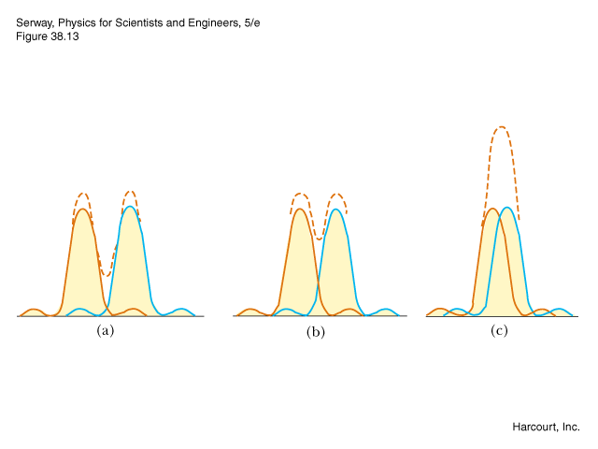
Daya pisah dari peralatan optik
Suatu sistem optik dikatakan dapat membedakan dua sumber titik jika pola difraksi yang bersesuaian cukup kecil dan masih dapat dibedakan. Metode numerik untuk mengukur kemampuan sistem untuk membedakan dua titik seperti ini dikenal sebagai daya pisah (resolving power) atau resolusi.
Well resolved
Just resolved
Not resolved

Slide 14
Kriteria Rayleigh
Jika maksimum pusat dari suatu pola difraksi jatuh pada minimum pertama dari pola difraksi yang lain, pola-pola ini dikatakan mulai dapat dipisahkan. Batas kondisi resolusi ini dikenal sebagai Kriteria Rayleigh

Slide 15
Resolusi dari celah tunggal (rectangular aperture)
Tinjau cahaya dari dua sumber yg melewati suatu sudut  pada suatu celat ( disebut juga sebagai separasi angular dari dua sumber) sebagaimana ditunjukkan dalam gambar. Separasi angular dari maksimum pusat pola-pola difraksi yang dihasilkan sumber pada layar adalah juga . Syarat untuk kedua sumber supaya mulai dapat dipisahkan (based on Rayleigh’s criterion) adalah:
dimana  adalah panjang gelombang cahaya dan a adalah lebar celah. Jika  << a, kasus yang umum terjadi, sin   . Sehingga separasi angular untuk kedua sumber supaya mulai dapat dipisahkan adalah:

Slide 16
Resolution of circular aperture
Banyak sistem optik menggunakan bukaan (apertures) lingkaran dibandingkan celah. Pola difraksi dari suatu sumber titik yg dibentuk oleh suatu bukaan lingkaran terdiri dari piringan terang pusat yang dikelilingi cincin gelap terang secara berkelanjutan.
Pengembangan kriteria Rayleigh untuk resolusi pola difraksi dari bukaan lingkaran, dua pola dikatakan mulai dapat dipisahkan jika maksimum pusat salah satu pola jatuh pada cincin gelap pertama dari pola yang lain. Penentuan sudut ambang untuk resolusi bagi bukaan lingkaran secara matematik cukup rumit. Hasilnya adalah:
dimana D adalah diameter bukaan

Slide 17
Kisi difraksi (diffraction grating)
Suatu kisi difraksi terdiri dari sejumlah besar celah sejajar yg serba sama.
Kisi transmisi (Transmission grating) – Suatu kisi dengan celah yang memugkinkan cahaya dapat melewatinya. It can be made by cutting parallel lines on a glass plate. The space between the cut lines are transparent to the light and hence act as separated slits.
Kisi Refleksi (Reflection grating) – Suatu kisi dengan celah yang memantulkan cahaya . It can be made by cutting parallel line on a reflection material. The light that incident on a cut line is diffuse and the space between two cut lines reflects light.
A typical grating has several slits per centimeter. The slit separation of a grating having 5000 slits per cm is 20000 A.

Slide 18
Pola distribusi cahaya oleh kisi
Jika suatu kisi transmisi disinari dari belakang, tiap celah bertindak sebagai suatu sumber cahaya koheren. Pola cahaya yg diamati pada layar dihasilkan dari kombinasi efek interferensi dan difraksi. Tiap celah menghasilkan difraksi, dan berkas difraksi ini berinterferensi dengan yang lain untuk menghasilkan pola akhir. Kita telah melihat pola dari efek kombinasi ini untuk kasus 2 celah:
Perhatikan bagaimana pola difraksi bertindak sebagai suatu “envelop” dan mengontrol intensitas interferensi maksimum secara teratur.

Slide 19
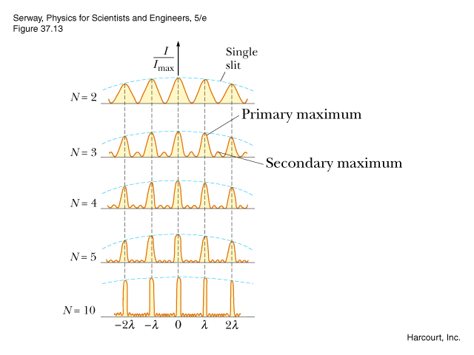
Pengaruh memperbesar jumlah celah
Diagram menunjukkan pola interferensi yang dibungkus oleh frinji interferensi pusat untuk setiap kasus. Jarak celah sama untuk 5 kasus tersebut. Hal yang penting adalah:
Posisi angular dari maksimum utama (primary maxima) untuk N yang berbeda adalah sama.
Jumlah maksimum sekunder antara dua maksimum primer meningkat dengan N dan sama dengan N-2.
Intensitas maksimum sekunder melemah dibandingkan maksimum primer.
Lebar maksimum primer berkurang dengan naiknya N
d sin 

Slide 20
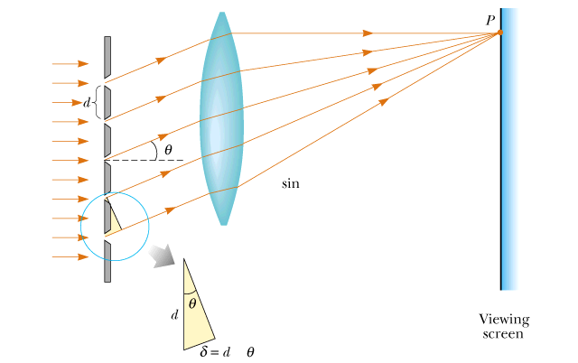
Kondisi untuk maksimum primer dari kisi
The condition for a construction interference for a grating is that the path difference between rays from adjacent slits equals to one wavelength  of some integral multiple of , i.e.
m = 0, 1, 2, 3 . . .
The maximum at  = 0 (m = 0) is called the zero-order maximum. The maximum at the angular distance  for which d·sin =  ( m = 1) is called the first-order maximum. The m^{th}-order maximum is at the angular distance _{m} where d·sin_{m} = m.

Slide 21
Kondisi minimum untuk kisi
For a diffraction grating having N slits, there are N-2 secondary maxima and N-1 minima between any two adjacent maxima.
The condition for the minima is when the sum of the phasors for light waves from the N slits has a zero magnitude, corresponding to the circumstance where
m = 1, 2, 3, . . . .
n = 1, 2, 3, . . . . , N - 1

Slide 22
Width of the primary maxima
The width of a primary maximum is governed by the angular distance  of the adjacent minimum on either of its two sides.
m^{th}-order maximum
Let _{m} be the angular position of the maximum of order m and _{m} +  be the angular position of the minimum adjacent to this maximum. Then
_{m}
_{m}+
For  << _{m},
Taylor series expansion, keeping only the the first-order term.
We get

Slide 23
Contoh – A diffraction grating has 5000 rulings uniformly spaced over 1 cm. It is illuminated at normal incidence by yellow light from a sodium vapor lamp. This light contains two closely spaced lines (the well known sodium doublet) of wavelength 5890.0 and 5895.9 A. (a) At what angle will the first-order maximum occur for the 5890.0 A line? (b) What is the angular separation between the first maxima of these two sodium lines?
(a) The grating spacing d is 1/5000 cm = 20000A.
Hence the first maximum of the 5890.0 line occurs at:
(b)
⇒
Hence

Slide 24
Grating patterns of two wavelengths
m
-4
-3
-2
-1
0
1
2
3
4
● = 4000 A
m
-4
-3
-2
-1
0
1
2
3
4
● = 5000 A
m
-4
-3
-2
-1
0
1
2
3
4
= 4000 A
+
● = 5000 A
sin 

Slide 25
Example – A helium-neon laser ( = 6328 A) is used to calibrate a diffraction grating. If the first-order maximum occurs at 20.5⁰, what is the spacing between adjacent slits in the grating?
m =1,  = 6328 A,  = 20.5⁰

Slide 26
Example – Three discrete spectral lines occur at angles of 10.09⁰, 13.71⁰, and 14.77⁰ in the first-order spectrum of a grating spectroscope. (a) If the grating has 3660 slits per centimeter, what are the wavelengths of the light? (b) At what angels are these lines found in the second-order spectrum?
(a)
, using
We gets

Slide 27
(b)
⇒

Slide 28
Resolving power of the diffraction grating
If a grating can just barely distinguish two light waves of nearly equal wavelengths (says ₁and ₂), then its resolving power is defined to be:
Thus a grating that has a high resolving power can distinguish small difference in wavelength.

Slide 29
For two light waves of nearly equal wavelengths to be resolved, the primary maximum of the waves must fall on the minimum adjacent to the primary maximum of the other wave. We have derived the angular distance of the minimum adjacent to a primary maximum of order m:
(1)
If the wavelength of one of the two waves is  and that of the other wave is  + , and the angular positions of their m^{th}-order maxima are _{m} and _{m} + , we have
(2)
(3)
Expanding the left expression of (3) in Taylor’s series, keeping only the first-order term, we have
(4)
Subtracting (2) from (4), we get
(5)

Slide 30
(1)
⇒
(5)
Note that R depends on m and N, but not on the wavelengths.

Slide 31
Example – How many rulings must a grating have if it is barely to resolve the sodium doublets (5890.0 A, 5895.9 A) in the third order?

Slide 32
X-ray diffraction
X-rays are electromagnetic radiations having wavelengths of the order of 1 A. These wavelengths are too short to be measured using standard optical diffraction gratings.
For example, if a diffraction grating of 5000 rulings/cm is illuminated with a beam of monochromatic x-rays having a wavelength of 1 A, the first maximum would occur at:
Such a small angle is too close to the central maximum to be observed.
For measuring the wavelengths of x-rays, gratings with slit separations of the order of 1A is required. Such gratings cannot be constructed mechanically.

Slide 33
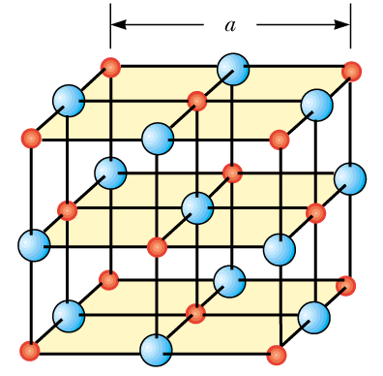
Diffraction of x-rays by crystals
Atoms in a crystal have very regular arrangements and the atomic spacing is of the order of 1 A. The figure on the right shows the arrangement of atoms in a NaCl crystal. The length of the cube edge a = 0.562737 nm. The blue spheres represent Cl¯ ions and the red spheres represent Na⁺ ions.
In 1913, a German scientist Max von Laue suggested that the regular arrays of atoms in a crystal could act as a 3-D diffraction grating for x-rays. Subsequently, experiments confirmed this prediction. The schematic diagram on the right shows the experimental arrangement of Laue’s technique. The array of the spots formed on the film is called a Laue pattern.

Slide 34
Bragg’s law
X-ray diffraction can be used to study the interplanar spacing of crystals. The following equation, giving the relation between the interplanar spacing d, the angle of x-ray incidence  and the wavelength  of the x-rays for constructive interference, was derived by W. L. Bragg:
m = 1, 2, 3, . . . .
The principle on which the Bragg’s law is based can be seen from the diagram below. The beam reflected from the lower plane travels farther than that reflected from the upper plane by 2d sin .
❑
Upper plane
d
❑
Lower plane
d sin 

Slide 35
Example – The first order diffraction is observed at 12.6⁰ for a crystal in which the interplanar spacing is 0.240 nm. How many other orders of diffraction can be observed ? What is the wavelength of the x-rays used?
For m = 1,
For m = 2,
For m = 3,
For m = 4,
For m = 5,
nm

